Slide 1
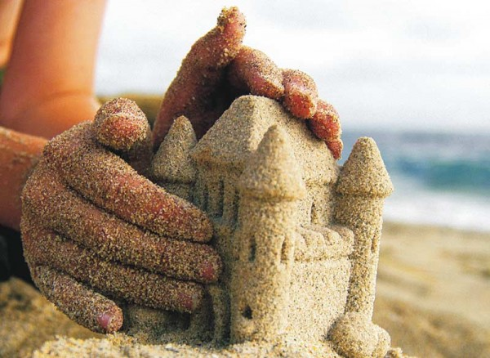
Человек и песок.
Песок

Slide 2
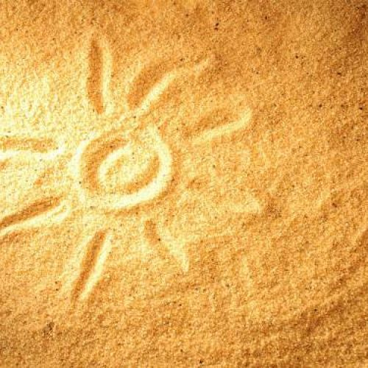
Петя замок строит ловко,
Катя торт печёт ведёрком.
Здесь, у моря на часок.
Всех детей собрал…
(Песок).

Slide 3
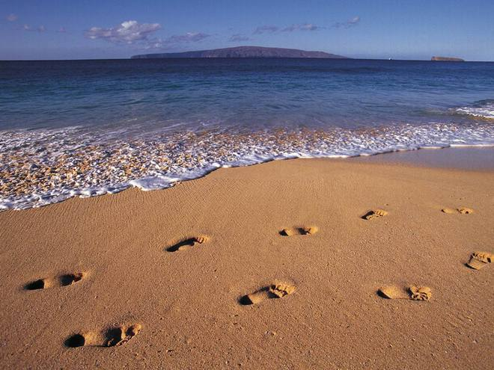
Что такое песок?
- Чистый песок на морском берегу вместе с солнцем, морем, голубым небом - это счастье!
Посмотрите какой песок ласковый , тёплый, красивый . Он сияет на солнце.

Slide 4
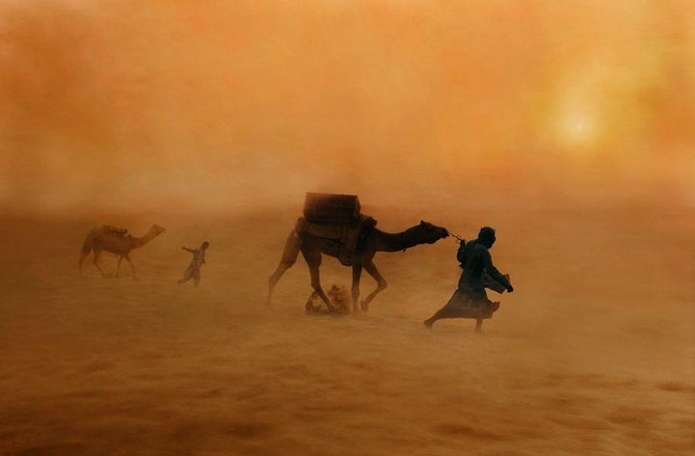
- Есть ещё песок пустыни; барханы, дюны - песок и только песок – куда ни глянь!
- Песок попадает в глаза не даёт пройти путникам во время сильного ветра.
Ветер поднимает песок и начинается песчаная буря.

Slide 5
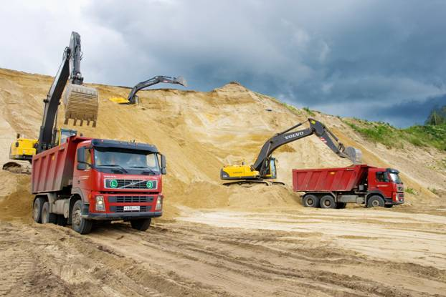
А есть песок строительный. Если к нему добавить цемент и воду – получится раствор. Он идёт, для постройки жилых домов.

Slide 6
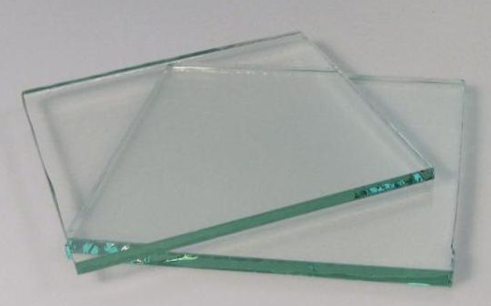
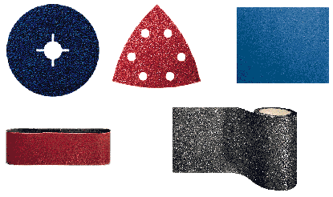
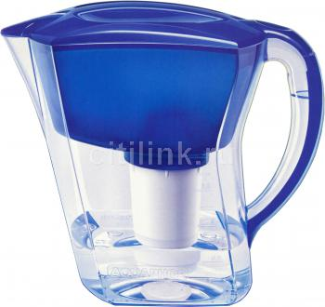
Из песка делают наждачную бумагу и стекло, используют в фильтрах для очистки воды (учитывая современную экологию это очень важный момент).

Slide 7
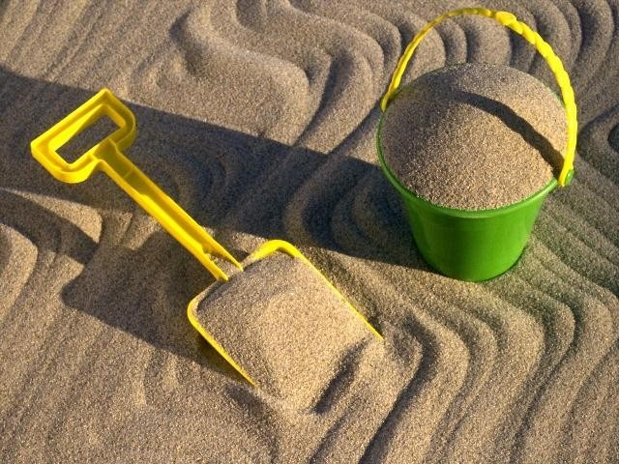
А ещё песок привозят на детские площадки и в детские сады. Сооружают песочницы, где детвора играет в строителей и скульпторов.

Slide 8
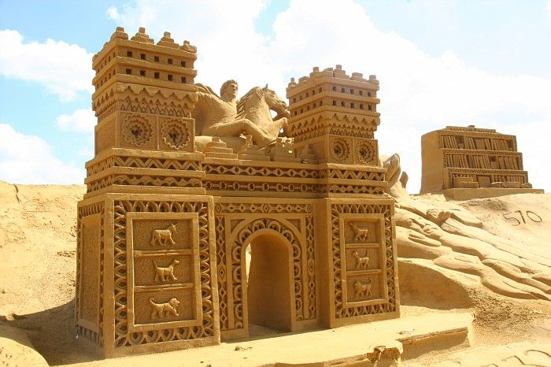
Нельзя не отметить песок, который сейчас стали использовать как материал для создания песочных шедевров. Такие как песчаные скульптуры, но они недолговечны…

Slide 9
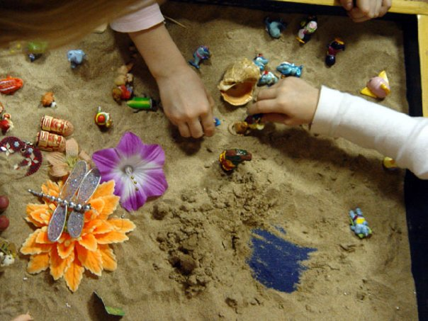
Конец.

